Slide 1
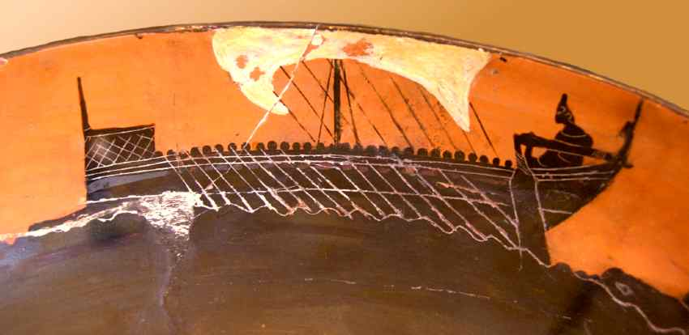
Греческие колонизация
VIII-VI вв до н.э.

Slide 2
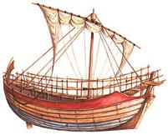
Причины колонизации
Нехватка плодородной земли
Борьба между демосом и знатью
Развитие торговли

Slide 3
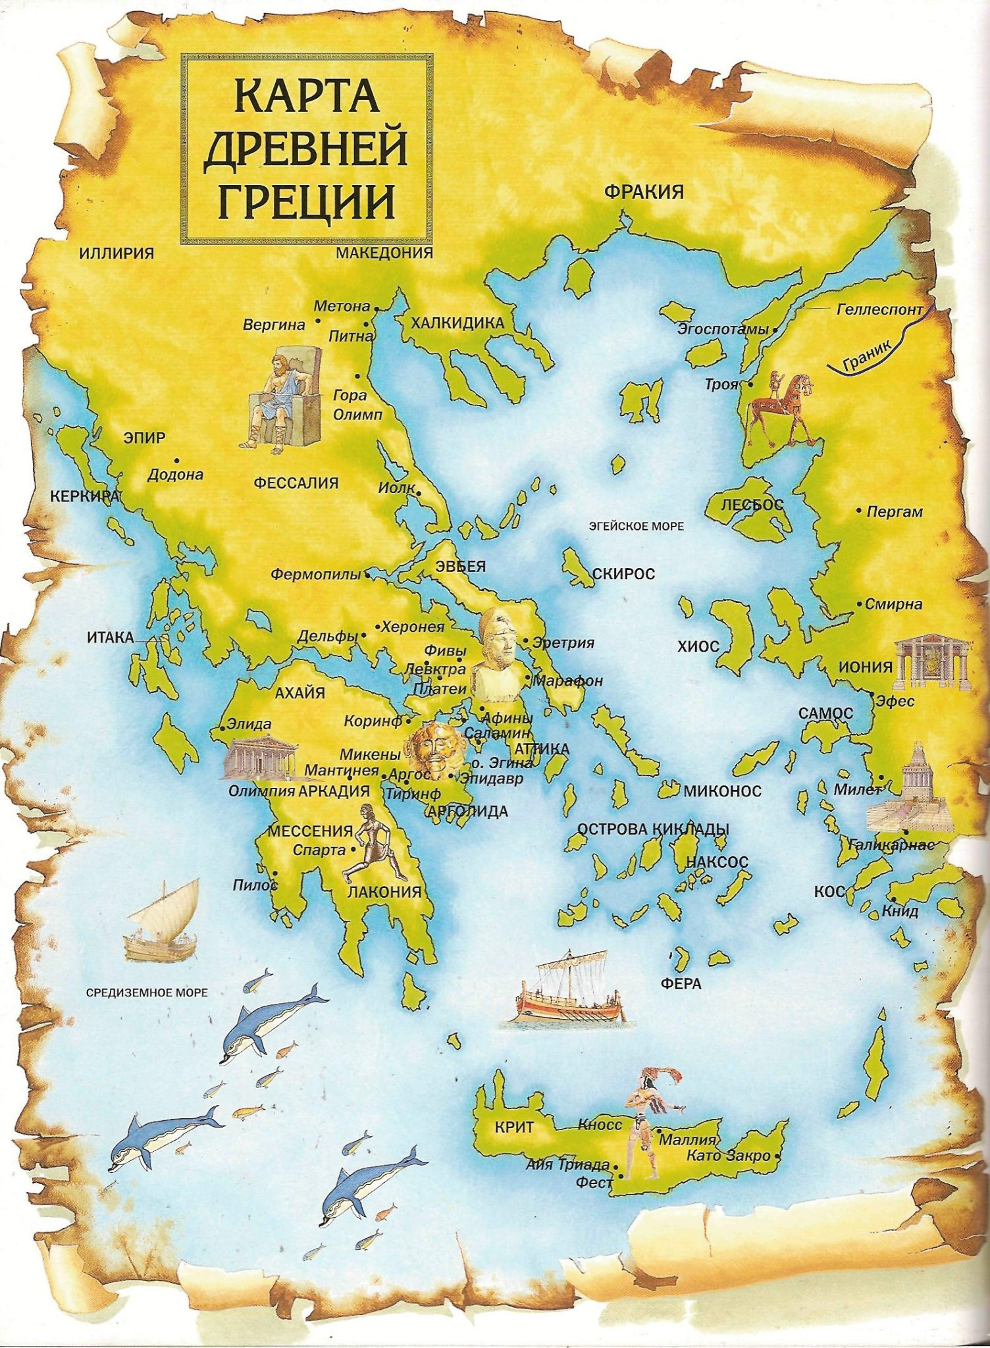

Slide 4
